Slide 1
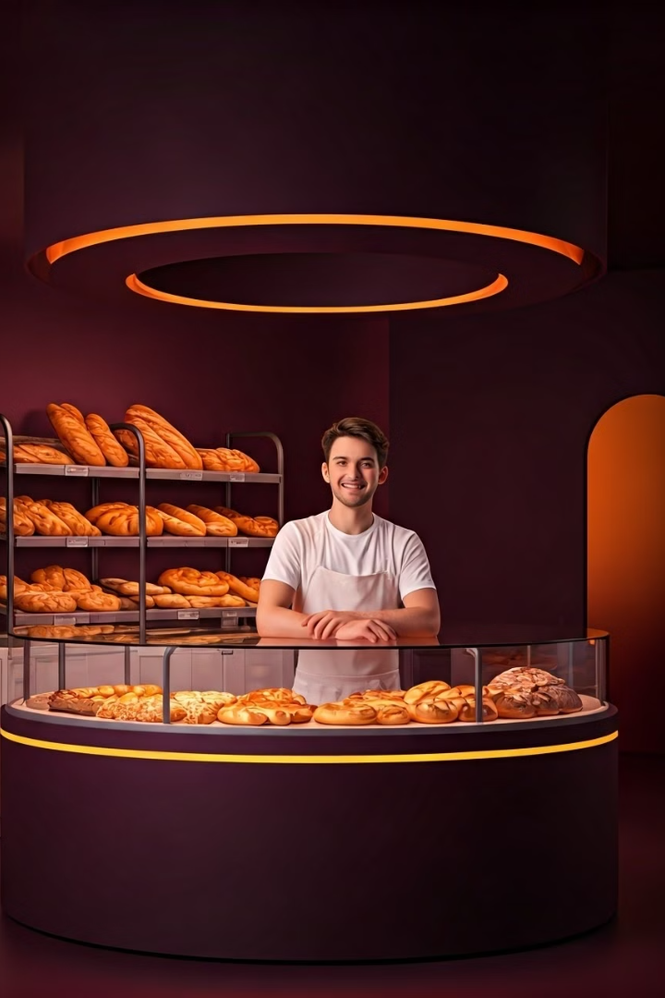
Optimizando la Producción en la Panadería
Nuestra panadería enfrenta pérdidas debido a productos sin vender. Desarrollamos un modelo de aprendizaje automático para predecir las cantidades de producción óptimas, minimizando los desperdicios.

Slide 2
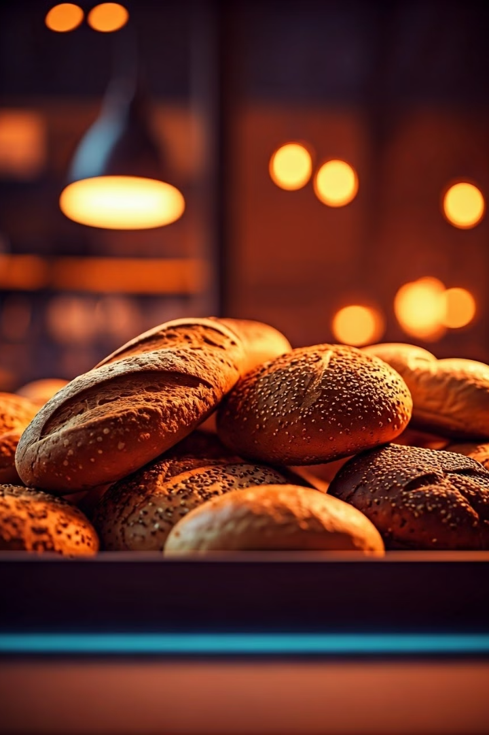
Declaración del Problema
Pérdidas Financieras
Desperdicio de Recursos
Los productos sin vender generan pérdidas directas, reduciendo la rentabilidad.
Se desperdician materias primas, energía y tiempo de producción, lo que afecta la eficiencia.
Impacto Ambiental
El desperdicio de alimentos contribuye a la huella ambiental, generando un impacto negativo.

Slide 3
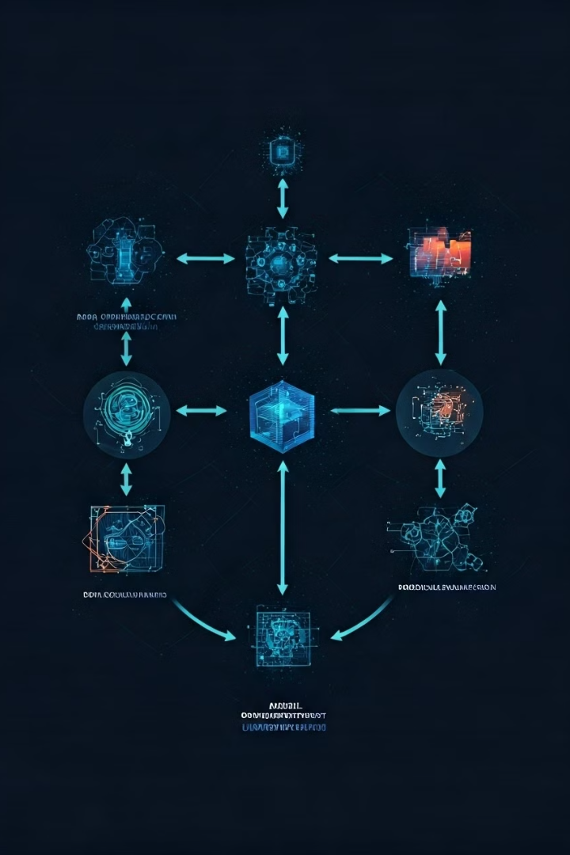
Metodología
1
Recopilación de Datos
Se recopilaron datos históricos sobre ventas, producción y demanda de productos.
2
Limpieza de Datos
Se eliminaron valores faltantes, se corrigieron errores y se transformaron datos para garantizar la calidad.
3
Análisis Exploratorio de Datos (EDA)
Se realizaron análisis para identificar patrones y tendencias en los datos.
4
Desarrollo de Modelos
Se implementaron modelos de aprendizaje automático para predecir las cantidades de producción óptimas.

Slide 4

Recopilación de Datos
Se recopilaron datos históricos sobre ventas, producción y demanda de productos. Se incluyeron variables como el tipo de producto, el día de la semana, la temporada y las festividades.

Slide 5

Limpieza de Datos
Se eliminaron valores faltantes, se corrigieron errores y se transformaron datos para garantizar la calidad. Se aplicaron técnicas de limpieza para eliminar valores duplicados y corregir inconsistencias.

Slide 6
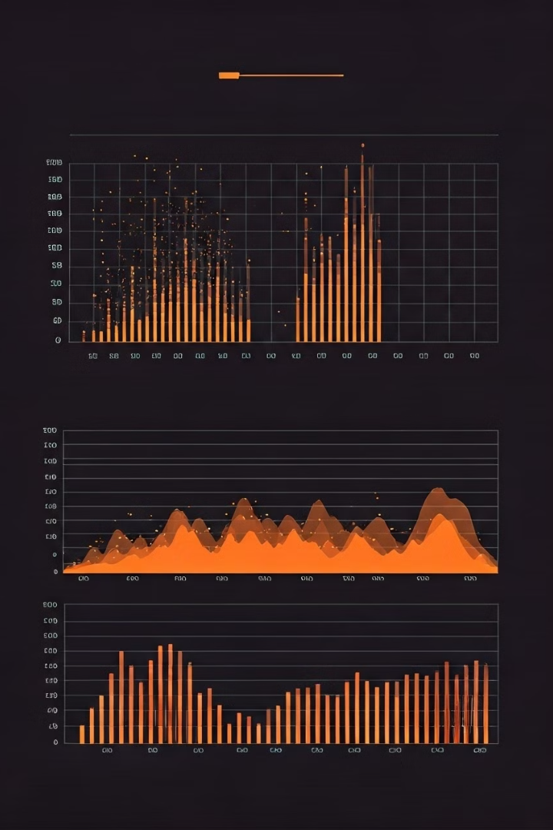
Análisis Exploratorio de Datos (EDA)
1
Análisis de Tendencias
2
Análisis de Correlación
Se identificaron patrones de demanda en diferentes días de la semana, temporadas y festividades.
Se analizó la relación entre variables como la producción y las ventas para identificar factores clave.
3
Análisis de Agrupación
Se agruparon los productos en familias para identificar patrones de demanda similares.

Slide 7

Desarrollo de Modelos
Se implementaron modelos de aprendizaje automático para predecir las cantidades de producción óptimas. Se utilizaron técnicas de regresión lineal y aprendizaje automático para generar modelos predictivos.

Slide 8
Modelo 1: Basado en Familias de Productos y Día de la Semana
Descripción
Ventajas
Desventajas
Este modelo predice la demanda de cada familia de productos para cada día de la semana.
Simplifica el proceso de predicción, ofreciendo una visión general de la demanda.
No tiene en cuenta las variaciones de demanda individuales de cada producto.

Slide 9
Modelo 2: Basado en Productos Individuales y Día de la Semana
Producto
Lunes
Martes
Miércoles
Jueves
Viernes
Sábado
Domingo
Pan
100
120
110
130
150
180
160
Pasteles
50
60
55
70
80
100
90
Bollería
30
40
35
50
60
80
70

Slide 10

Resultados y Conclusión
Los resultados mostraron una reducción significativa en los productos sin vender, minimizando las pérdidas y mejorando la eficiencia. El modelo de aprendizaje automático se integró en el sistema de gestión de la panadería, optimizando la producción y reduciendo el desperdicio.

